Slide 1
思春期とは
半分おとな、半分こども
今、皆さんはまさに思春期の真っ只中です。
ここまでの成長を
ちょっと振り返ってみましょう。
青森県臨床産婦人科医会作成
Notes:
1
思春期とは一体何でしょう？
思春期というのは半分おとなで半分こどもの状態を言います。
今まさに皆さん思春期の真っ只中。
心も体もゆれ動く時なのです。
ここでこれまでの成長をちょっと振り返ってみましょう。

Slide 2
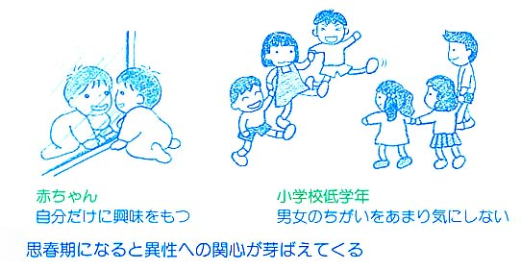
年齢による意識の変化
幼児～小学校低学年
赤ちゃん
小学校低学年
自分だけに興味をもつ
男女の違いをあまり気にしない
思春期になると異性への関心がめばえてくる
青森県臨床産婦人科医会作成
Notes:
2
左の絵のように赤ちゃんは、鏡に写った自分に興味を持ちます。
小学校の１～２年の頃は、男子とか女子とかをあまり気にしません。

Slide 3
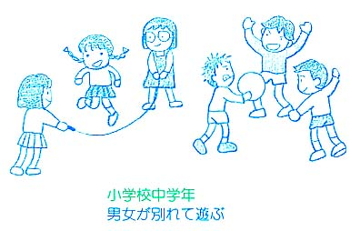
年齢による意識の変化
小学校中学年
すでに2次性徴は発現
男女が別れて遊ぶ
青森県臨床産婦人科医会作成
Notes:
3
小学校4年生くらいになると、女の子の中には乳房が少し膨らんでくる人もいます。
男女は別れて遊ぶようになってきます。

Slide 4
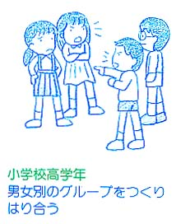
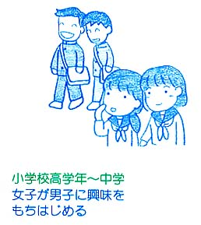
年齢による意識の変化
小学校高学年～中学
男子：性的刺激に身体が反応
女子：月経の発来（生理が始まること）
小学校高学年
小学校高学年～中学
男女別のグループをつくり
はり合う
女子が男子に興味を
もちはじめる
青森県臨床産婦人科
医会作成
Notes:
4
小学校高学年になると、男子と女子が別々にグループをつくり、張り合ったりします。
中学校１年位になると、女子が男子に興味を持ち始めます。
小学6年生、中１の頃は、どちらかというと女子の方がませています。
男子はHな絵を見て変な気持ちになったり、ペニスが大きくなったりすることがあります。
女子は月経が始まる人もいます。

Slide 5
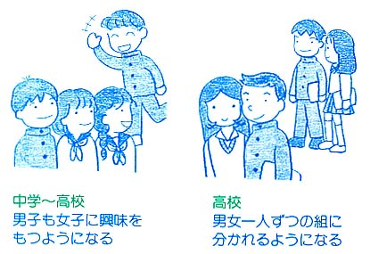
年齢による意識の変化
中学高学年～高校
異性関係が全面的に出てくる
中学～高校
高校
男子も女子に興味を
もつようになる
男女一人ずつの組に
分かれることも増えてくる
青森県臨床産婦人科医会作成
Notes:
5
中学２～３年になると、男子も女子への興味が増してきます。
高校生になると、個人的つき合いも増えてきます。

Slide 6

性感染症にかかったら自分で気づく？
いいえ、ほとんどの人は症状がありません。
たとえば、１０人の人がクラミジアにかかったとしても
８０％
女子
症状あり
症状なし
男子
５０％
女性の80％,男性の50％は、
症状がありません！
しかし、症状がなくても、うつります!
Notes:
6
クラミジアという感染症では、女子の８０％、男子の５０％に症状がないのです。症状がないから大丈夫ということにはならないのです。自分では気づかないうちに感染している可能性もあるのです。
クラミジアや淋病では、あまり症状がでません。しかし、放って置くと卵管炎をおこし、不妊症や子宮外妊娠の原因となり、卵管がふさがってしまえば、もう一生元に戻ることはありません。さきほどの写真のようなことが子宮や卵管で起こったら、子どもをつくれなくなってしまいますよね。
心配があれば早めに検査をして治療をすることです。

Slide 7

性感染症とHIV(エイズウイルス)の関係
クラミジアなど、炎症を起こす性感染症にかかっていると、
女子も
２－５倍
男子も
HIVに感染しやすくなる。
Notes:
7
クラミジアなど炎症を伴う感染症に罹患していると、2～5倍もHIVに感染しやすくなるという調査結果があります。
女性は、男性の20倍もHIVに感染しやすいのです。

Slide 8
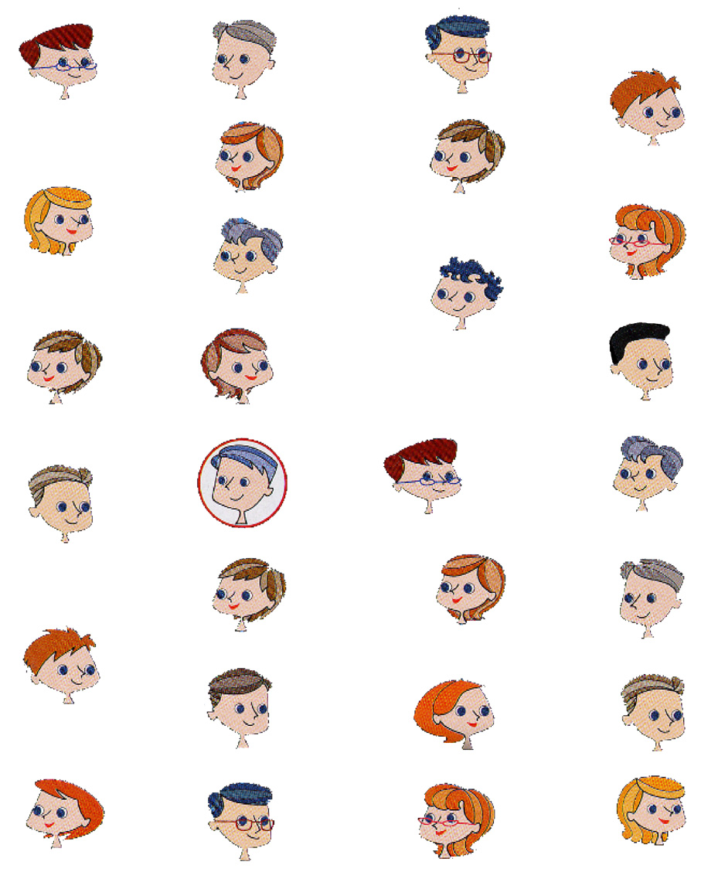
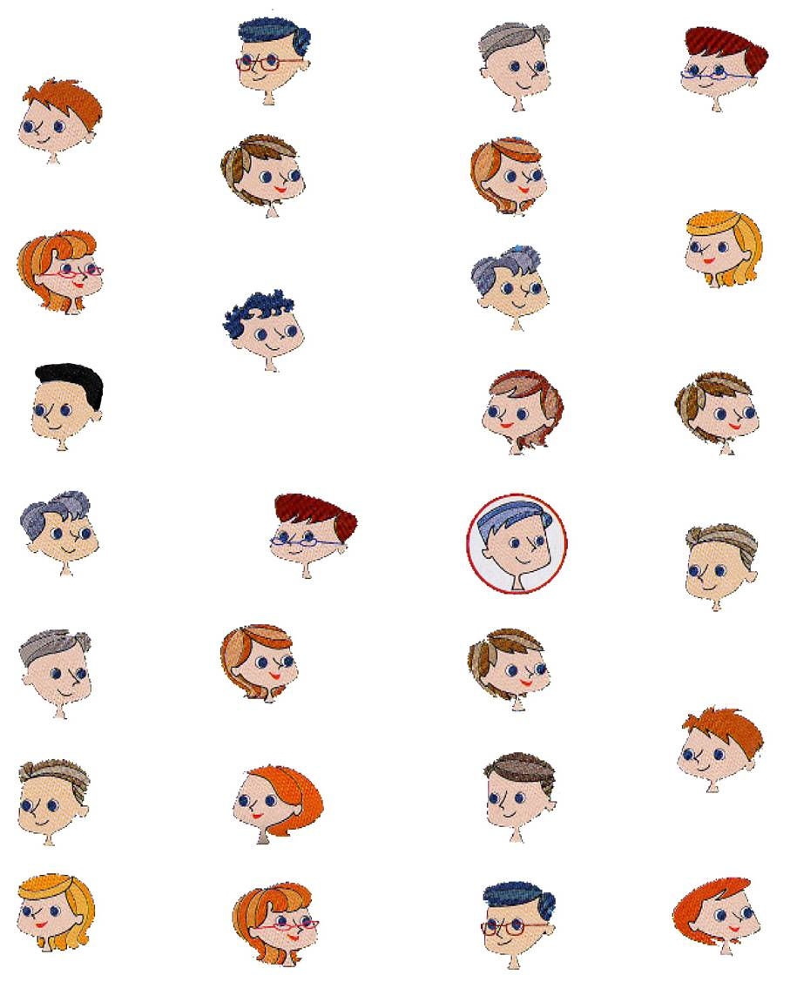
どこかでつながっているかも
彼女の、元彼の、元彼女の・・・・
日本家族協会作成
Notes:
8
現在、お互いに1人のパートナーと思っていても、付き合う前に違う人と付き合っていれば、彼女の、元彼の、元彼女のというように、どこかでつながっているかもしれません。

Slide 9
相手が一人でも感染することは
あります
もしこの中の誰かが感染していたら、あなたにも感染する可能性があります。
Notes:
9
相手が1人でも、もしこの中の誰かが感染していたら、あなたにも感染する可能性があります。

Slide 10
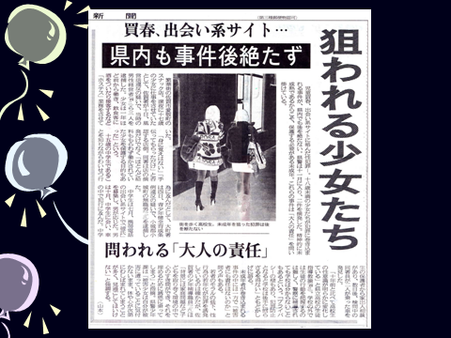

Slide 11
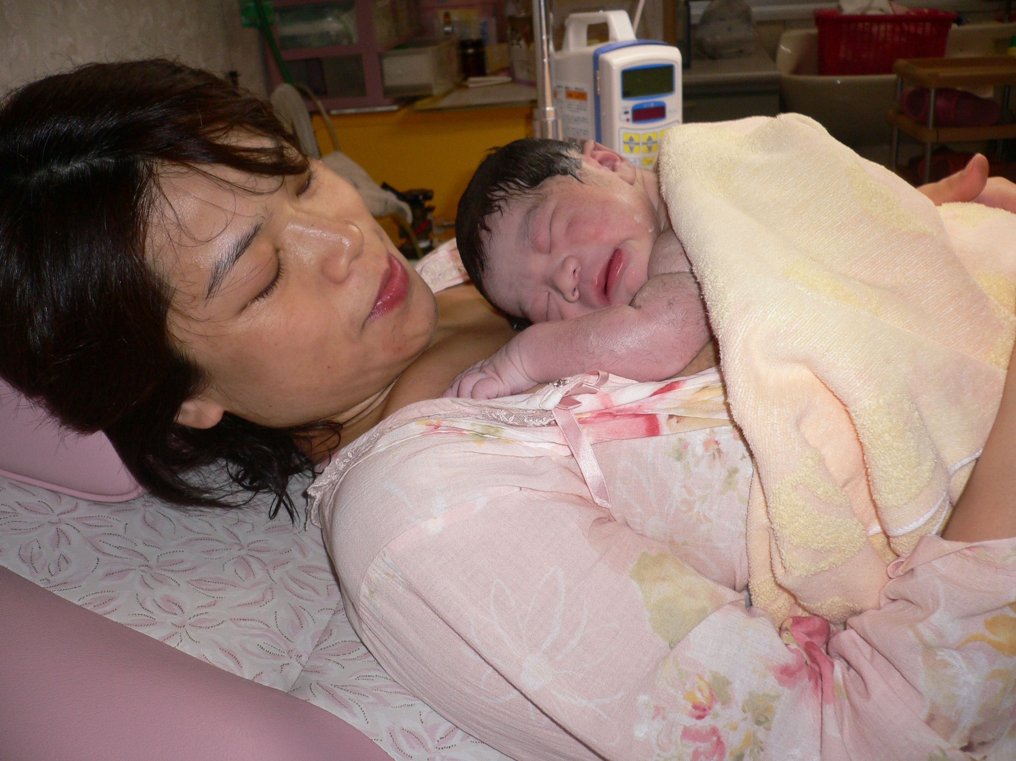
カンガルーケア
お母さんに抱っこされると安心して泣き止みます
Notes:
11
お産で生まれて直ぐにお母さんの胸の上に乗せることをカンガルーケアといいます。
今まで激しく泣いていた赤ちゃんがスタッと泣き止みます。
それだけ赤ちゃんにとってお母さんの肌の温もりは安心を与えます。

Slide 12
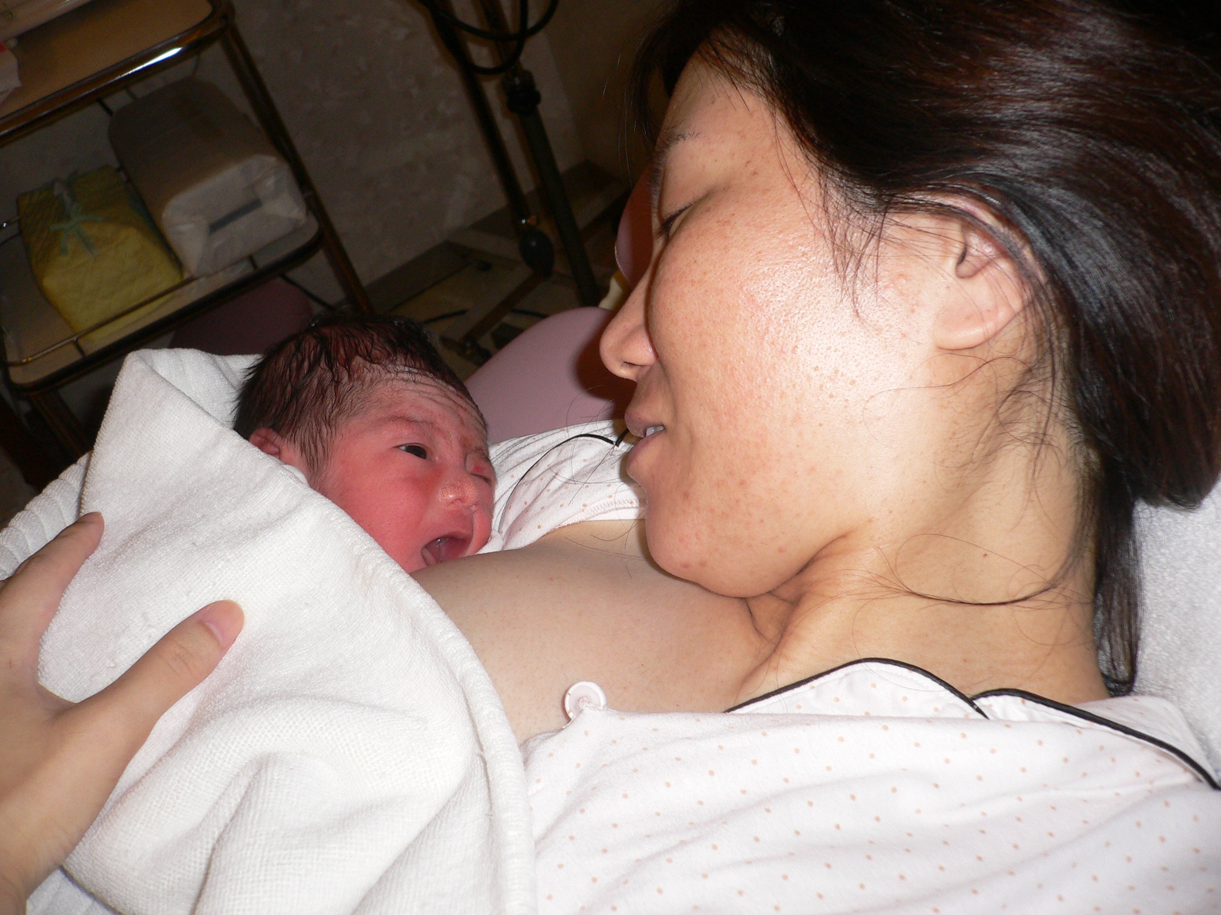
カンガルーケア
自分でオッパイをさがす赤ちゃんもいます
Notes:
12
また、中には亀さんのように手足を動かし、首をもたげてオッパイをさがす赤ちゃんもいます。

Slide 13
運動部活動女子の皆さんへ
気をつける三つの危険
エネルギー不足
無月経
骨粗しょう症
Notes:
スポーツ系の部活をしている女子のみなさんへ気をつけて欲しい三つのことがあります。一つ目はエネルギー不足です。特に新体操・体操や体重階級別種目など減量が必要な種目の方は気をつけて下さい。
このエネルギー不足は無月経の原因ともなります。また駅伝やマラソンランナーなどは走り込むことにより体脂肪が極端に落ちると無月経の原因となります。無月経が続くと女性ホルモンが低い状態となり骨粗しょう症といって骨が脆い状態となります。骨粗しょう症は疲労骨折の原因ともなります。生理がないことが当たり前のように思っている人もいるかと思いますが女子にとって無月経を放置することはとても危険だということを知って下さい。3か月以上生理がない時は産婦人科に相談しましょう！

